Slide 1

Comparaison des différentes méthodes de lutte contre le déséquilibre des classes sur les données d’activité 2018 des pharmacies d’officine.
Loïc LAFFINEUR
Septembre 2023

Slide 2
Contexte
Efficience des contrôles
Montée en compétence
Fraude
Données déséquilibrées
AUC
F1-Score
Machine Learning
R
Automatisation

Slide 3
Sommaire :
Les données
Présentation
Préparation
Séparation
Exploration
Présentation des modèles
Régression Logistique
K-Nearest Neighbour
Naive Bayes
SVM
Arbre de Decision
Random Forest
XGBoost
Réseaux de neurones
Entrainement des modèles
Sans ré-échantillonnage
Poids
Undersampling
Oversampling
SMOTE
ADASYN
ROSE
Tomek Links
Ouverture

Slide 4
Présentation des données

Slide 5
Données Pharmacie :
Données de
contrôle
36 + 8 = 44 variables
23029 individus
Données de
remboursement
Traitement
CONTROLÉES
26 + 1 = 27 variables
1297 individus
Taux de fraudeur : 4% (FE) → 65% (contrôlées)

Slide 6
Méthodes
basées sur
les coûts
Méthodes
de
ré-échantillonnage
Modèles
ensemblistes
Données
déséquilibrées
Données déséquilibrées

Slide 7
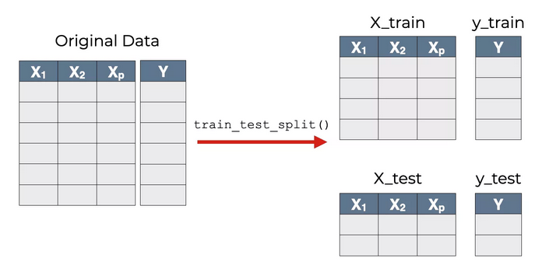
Séparation des données :
80%
1039 individus
20%
258 individus
https://www.sharpsightlabs.com/blog/scikit-train_test_split/

Slide 8
Exploration des données

Slide 9
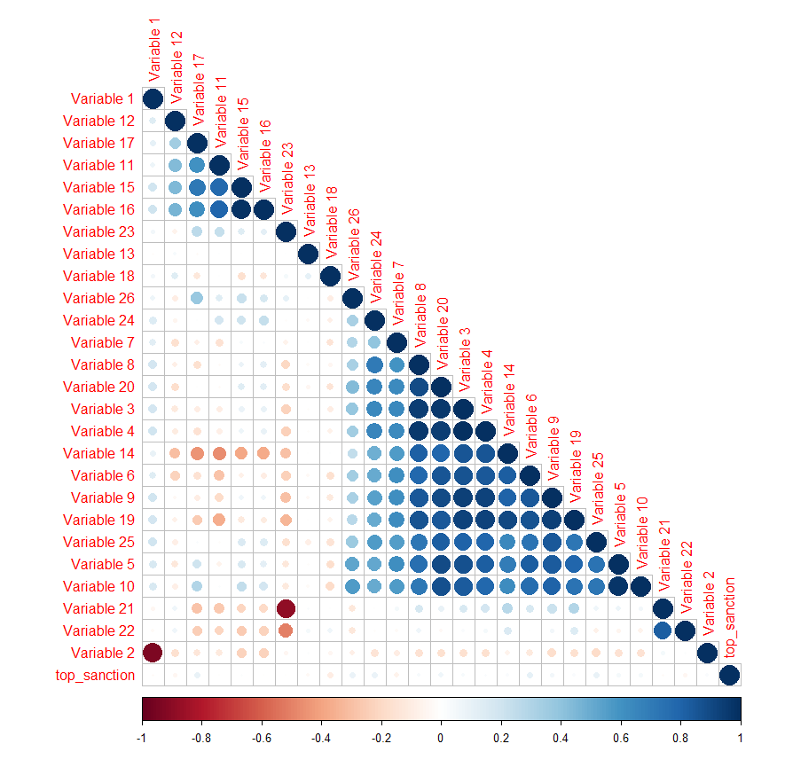
Corrélation :

Slide 10
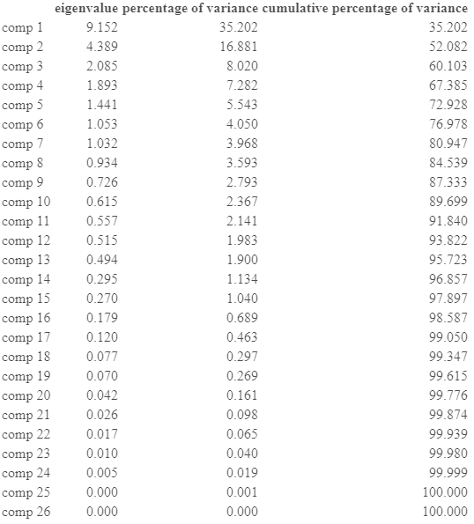
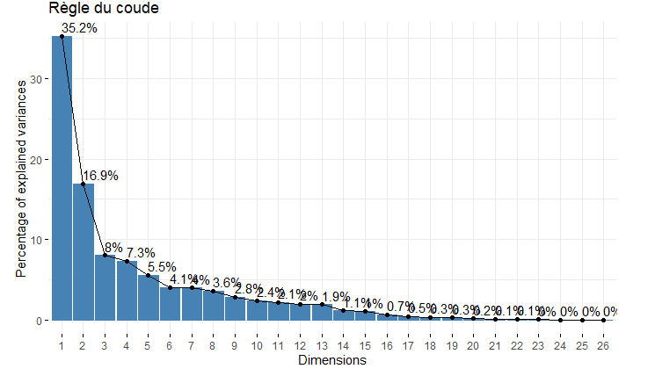
ACP :

Slide 11
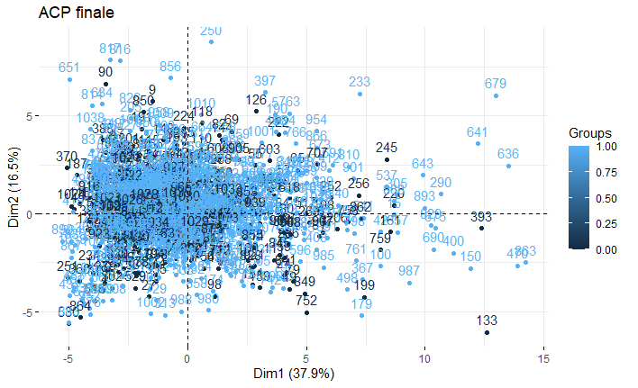

Slide 12
Présentation des modèles

Slide 13
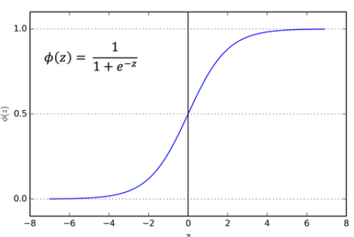
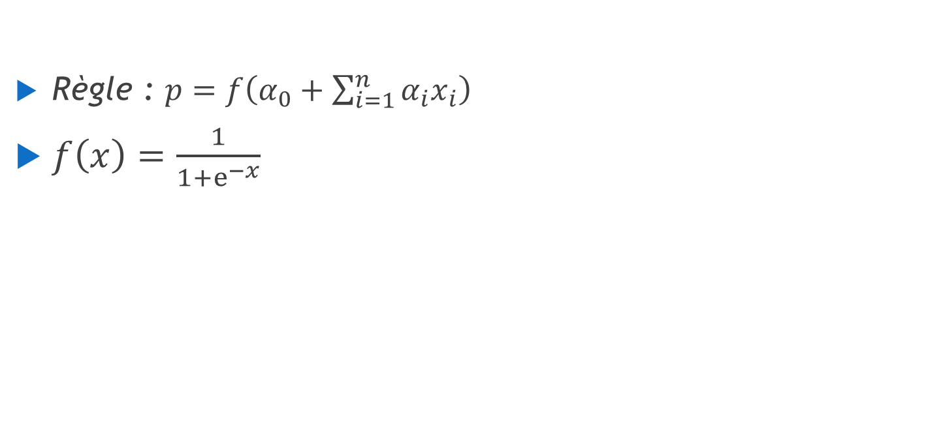

Régression Logistique
Fonction R : glmnet(x=, y=, family=‘binomial’, alpha=, lambda=)
Règle : $p=f\left(α_{0}+\sum_{i=1}^{n}{α_{i}x_{i}}\right)$
$f\left(x\right)=\frac{1}{1+ⅇ^{−x}}$
Fonction logistique
Classification
$$f\left(x\right)$$
http://comprendre-machine-learning.fsil.fr/la-regression-logistique-et-algorithmes-de-classification/

Slide 14
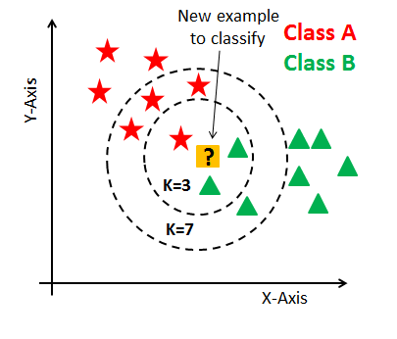
K-Nearest Neighbors
Fonction R : knn(train=, cl=, test=, k=)
!
K !!
Classification et régression.
https://medium.com/@kenzaharifi/bien-comprendre-lalgorithme-des-k-plus-proches-voisins-fonctionnement-et-impl%C3%A9mentation-sur-r-et-a66d2d372679

Slide 15
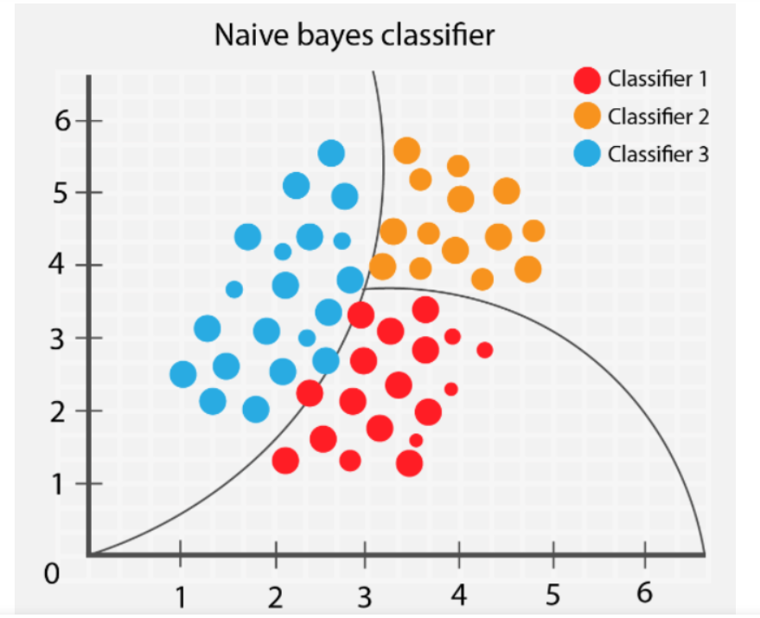
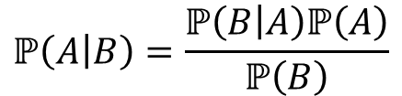
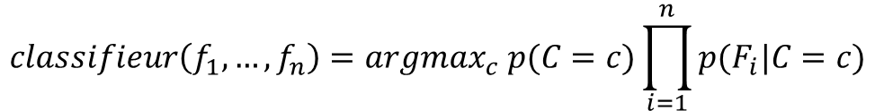
Naïve Bayes
Fonction R : naiveBayes(x=, y=, use.kernel=)
Classification
$$ℙ\left(\left.A\right|B\right)=\frac{ℙ\left(\left.B\right|A\right)ℙ\left(A\right)}{ℙ\left(B\right)}$$
Formule de Bayes :
Règle de classification :
$$classifieur\left(f_{1},…,f_{n}\right)={argmax}_{c} p(C=c)\prod_{i=1}^{n}{p(F_{i}|C=c)}$$
https://www.analyticsvidhya.com/blog/2022/03/building-naive-bayes-classifier-from-scratch-to-perform-sentiment-analysis/

Slide 16
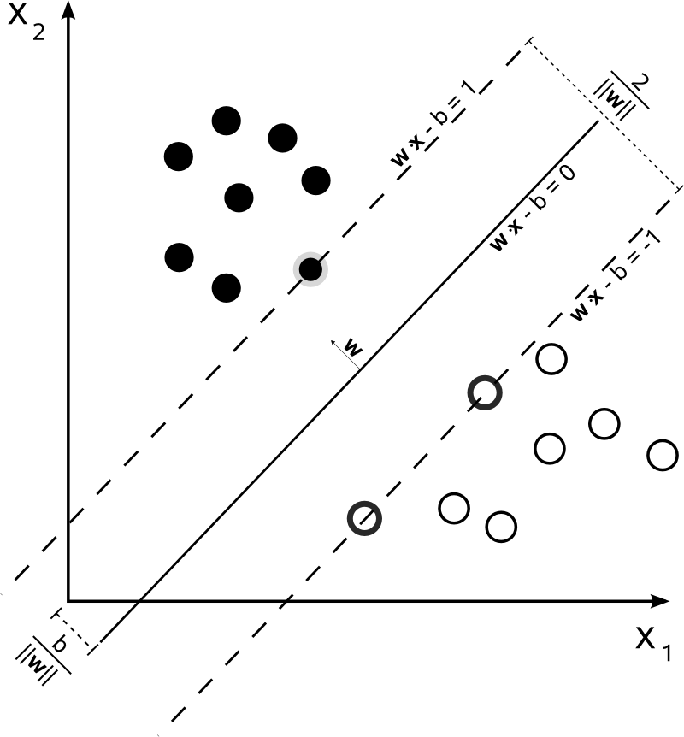

SVM
Fonction R : svm(x=, y=, kernel=, …)
$$h\left(x\right)=w^{T}x+w_{0}=0$$
Équation :
Kernel Trick
Linéaire, Polynomiale, RBF, …
Classification et régression
https://commons.wikimedia.org/wiki/File:Svm_max_sep_hyperplane_with_margin.png

Slide 17
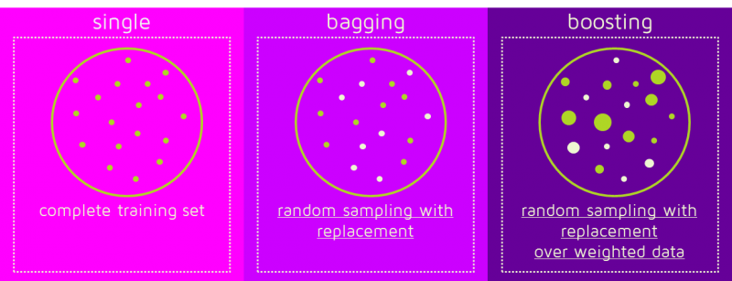
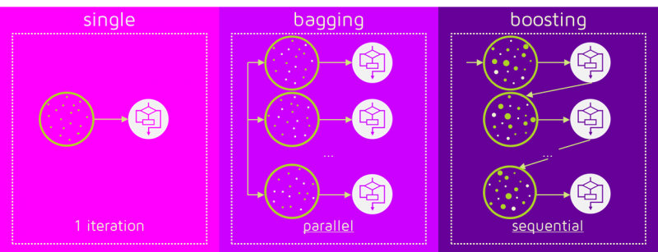
Modèles basées sur les arbres :
Données
https://blent.ai/blog/a/xgboost-tout-comprendre
Entrainement

Slide 18
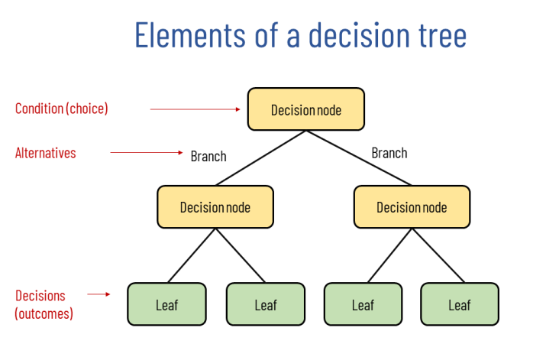
CART
Fonction R : rpart(formule, data, method=‘class’,max.depth=)
Construction :
Tirage aléatoire variable
Seuil coupe (indicateur Gini/entropie/autre)
Classification et régression
https://why-change.com/2021/11/13/how-to-create-decision-trees-for-business-rules-analysis/

Slide 19
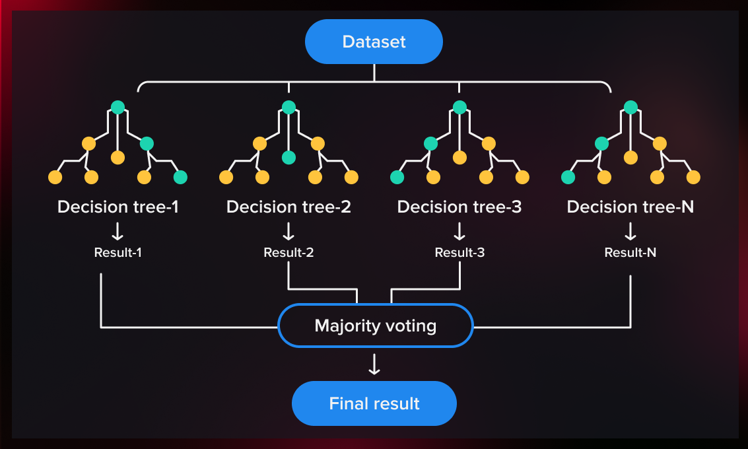
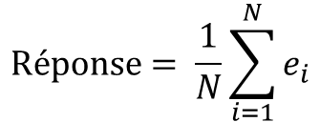
Random Forest
Fonction R:
randomForest(formule, ntree=, mtry=)
Ranger(formule, num.tree=, mtry=,min.node.size=,splitrule=)
3 étapes :
Bootstrap données
Bootstrap variables
Entrainement CART
Classification et régression
$$Réponse= \frac{1}{N}\sum_{i=1}^{N}{e_{i}}$$
https://serokell.io/blog/random-forest-classification

Slide 20

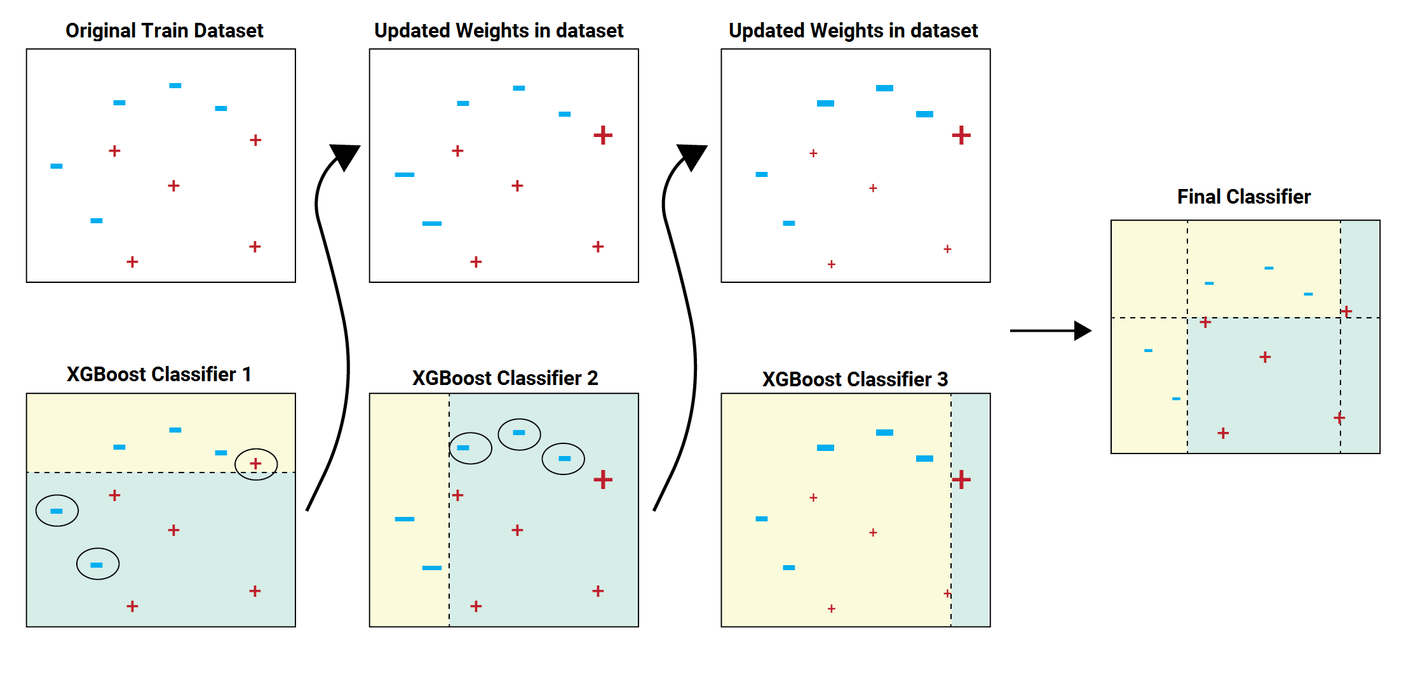
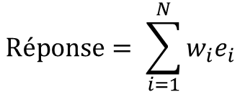
XGBoost
Fonction R : xgboost(data, eta=, max_depth=, gamma=, colsample_bytree=,
min_child_weight=, subsample=, nrounds=)
Méthode d’agrégation d’arbre :
https://blog.quantinsti.com/xgboost-python/
https://blog.quantinsti.com/xgboost-python/
$$Réponse= \sum_{i=1}^{N}{w_{i}e_{i}}$$

Slide 21
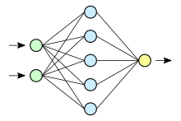
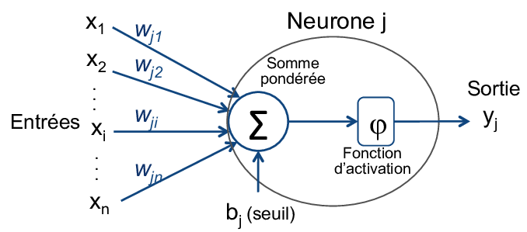
Réseaux de neurones
Couche cachée
Package R : nnet(x,y, size=,decay=)
Classification et régression
Entrée
Sortie
Rétropropogation
https://fr.wikipedia.org/wiki/R%C3%A9seau_de_neurones_artificiels
https://www.researchgate.net/figure/La-structure-dun-neurone-artificiel_fig3_303447451

Slide 22
Entrainement des modèles

Slide 23
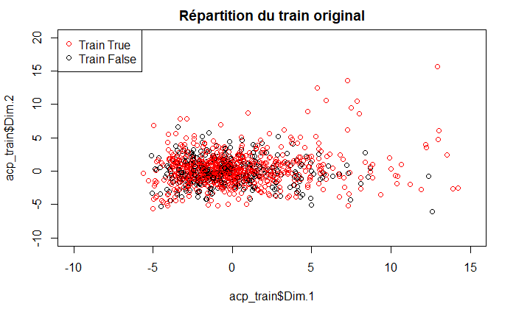
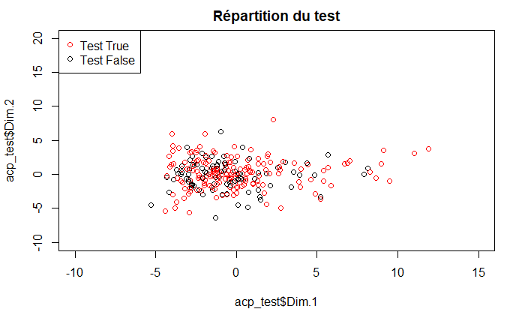
Sans ré-échantillonnage :

Slide 24
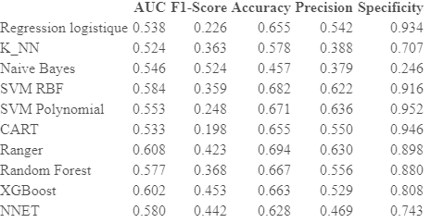
Sans ré-échantillonnage
Ratio | Classe majoritaire (X1) | Classe minoritaire (X0)
1.82 | 671 | 368

Slide 25
Poids :

Slide 26
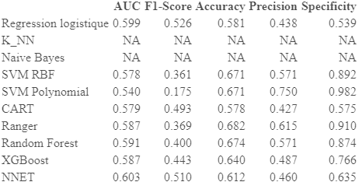
Poids
Ratio | Classe majoritaire (X1) | Classe minoritaire (X0)
1.82 | 671 | 368

Slide 27
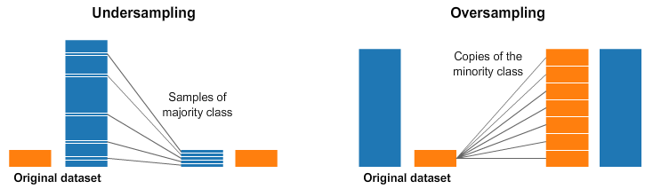
Ré-échantillonnage aléatoire :
Fonction R : downSample(x=,y=) Fonction R : upSample(x=,y=)
Tirage aléatoire avec remise
Perte d’info
+ Temps de calcul, stockage
Stockage, temps de calcul
Augmente variance
+ Pas de perte d’info

Slide 28
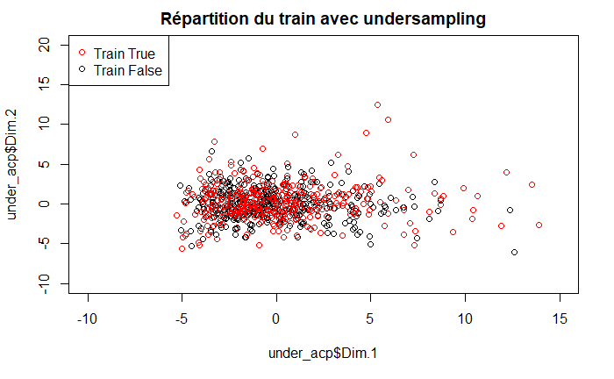
Undersampling

Slide 29
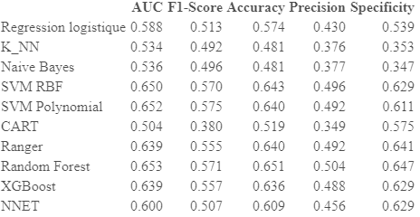
Undersampling
Ratio | Classe majoritaire (X1) | Classe minoritaire (X0)
1 | 368 | 368

Slide 30

Oversampling

Slide 31
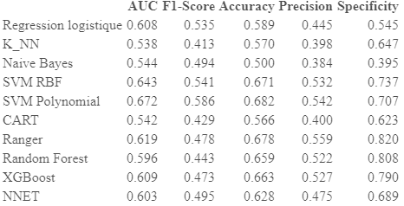
Oversampling
Ratio | Classe majoritaire (X1) | Classe minoritaire (X0)
1 | 671 | 671

Slide 32
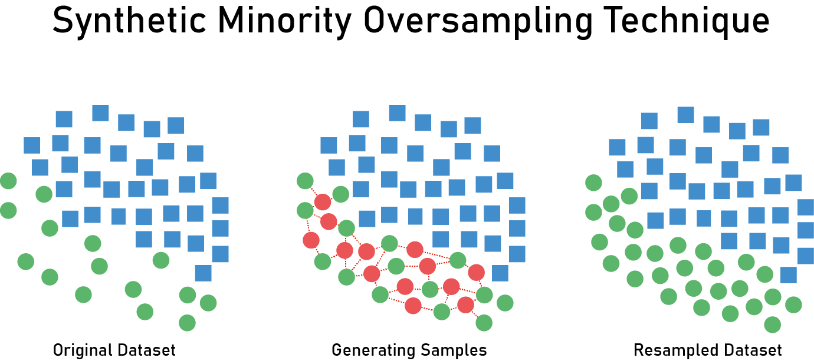
SMOTE
Fonction R : SMOTE(X, target, K =, dup_size =)
https://medium.com/@parthdholakiya180/smote-synthetic-minority-over-sampling-technique-4d5a5d69d720?source=rss-------1

Slide 33
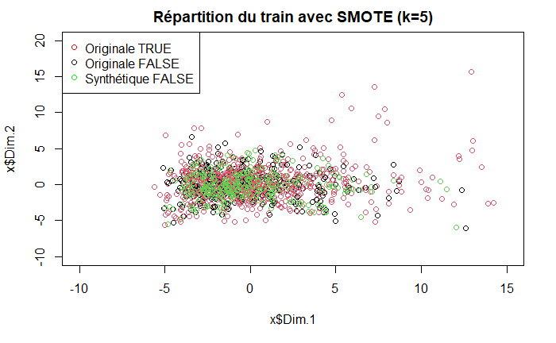
SMOTE5

Slide 34
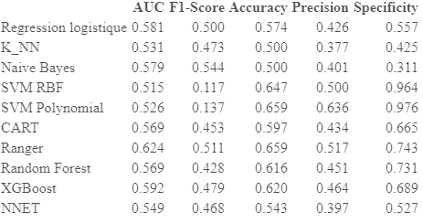
SMOTE5
Ratio | Classe majoritaire (X1) | Classe minoritaire (X0)
1 | 671 | 671

Slide 35
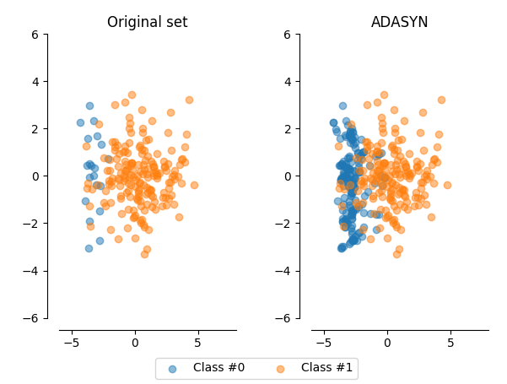
ADASYN
Fonction R : ADAS(X=,target=,K=)
https://medium.com/@ruinian/an-introduction-to-adasyn-with-code-1383a5ece7aa

Slide 36
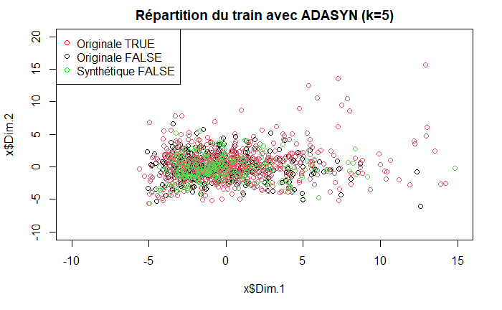
ADASYN5

Slide 37
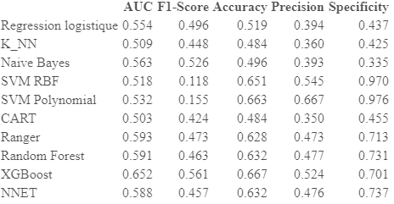
ADASYN5
Ratio | Classe majoritaire (X1) | Classe minoritaire (X0)
1 | 671 | 671

Slide 38
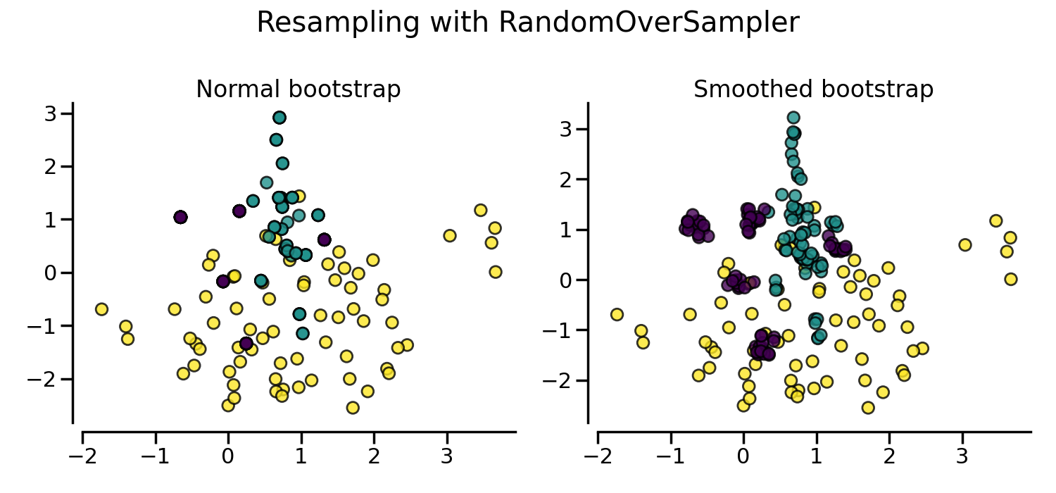
ROSE
Fonction R : ROSE(formula, data=,N=)
https://imbalanced-learn.org/stable/over_sampling.html

Slide 39
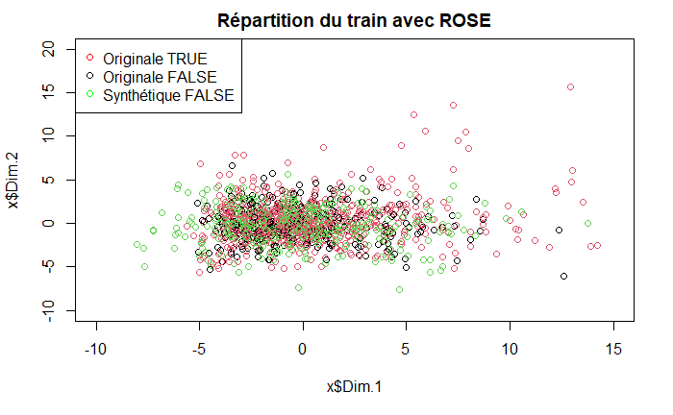
ROSE

Slide 40
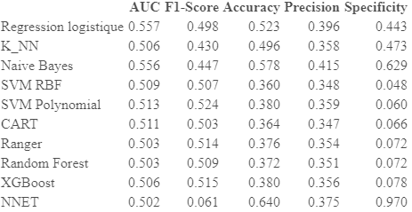
ROSE
Ratio | Classe majoritaire (X1) | Classe minoritaire (X0)
1 | 671 | 671

Slide 41
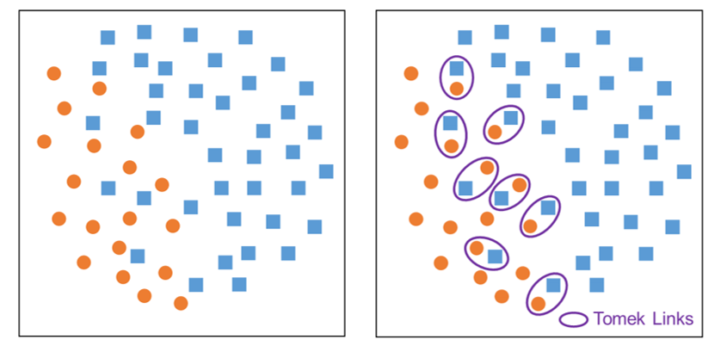
Tomek Links
Fonction R : knn.index(data=,k=)
https://larevueia.fr/comment-gerer-le-desequilibre-des-classes-en-machine-learning/

Slide 42

Tomek Links

Slide 43
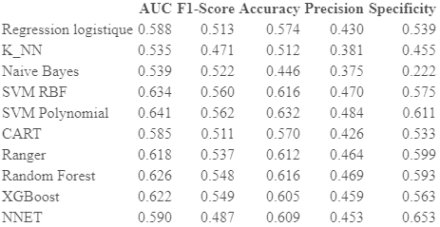
Tomek Links
Ratio | Classe majoritaire (X1) | Classe minoritaire (X0)
1.30 | 480 | 368

Slide 44
Conclusion

Slide 45
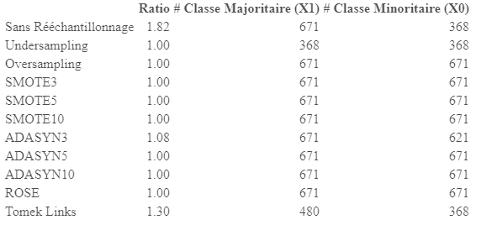
Conclusion :

Slide 46
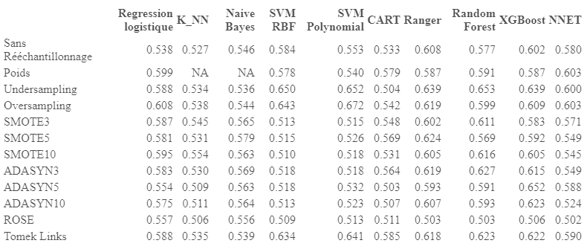
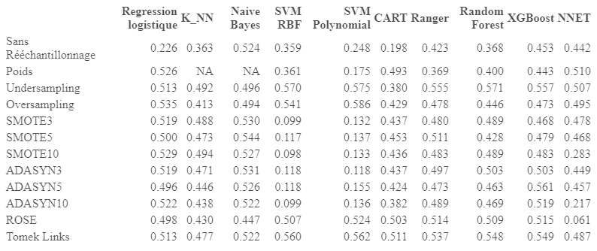
AUC
F1-Score

Slide 47
Ouverture :
Ratios différents dans ré-échantillonnage
Méthodes de ré-échantillonnage mixtes
IA Générative (GAN, VAE, …)
Constitution de la base de donnée
Autres modèles de Machine Learning
Clustering
K-means; CHA; méthodes spectrales,...
Détection d’outlier (ACP, K-NN, Random Forest,…)
Apprentissage Semi-supervisé
Au niveau des données
Au niveau des méthodes d’apprentissage

